Slide 1

Power Java
제8장 필드와 메소드

Slide 2
이번 장에서 학습할 내용
클래스와 객체
객체의 일생
메소드
필드
UML
직접 클래스를 작성해 봅시다.

Slide 3

QUIZ
먼저 앞장에서 학습한 클래스와 객체의 개념을 복습해봅시다.
속성
동작
객체는 ________과 _________을 가지고 있다.
자동차가 객체라면 클래스는 ________이다.
설계도

Slide 4
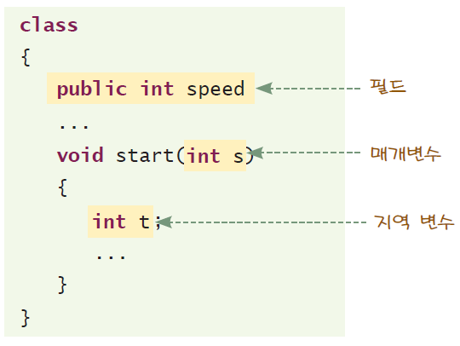
변수의 종류
필드(field) : 클래스 안에서 선언되는 멤버 변수, 인스턴스 변수라고도 한다.
지역 변수(local variable): 메소드나 블록 안에서 선언되는 변수
매개 변수(parameter): 메소드 선언에서의 변수

Slide 5
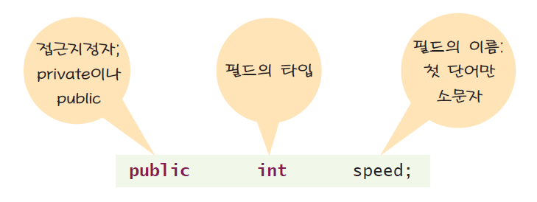
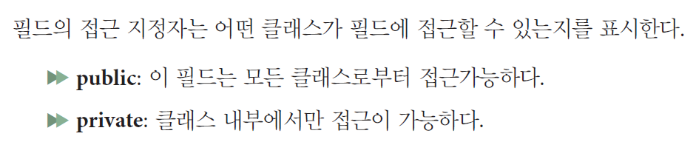
필드의 선언

Slide 6
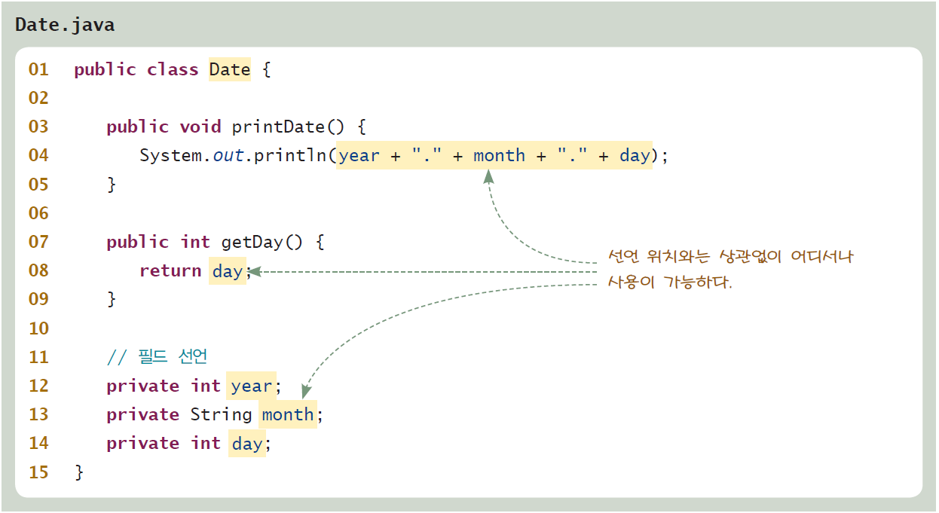
필드의 사용 범위

Slide 7
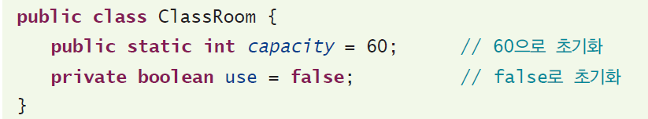
필드의 초기화
선언과 동시에 초기화 가능
생성자를 사용하는 방법 -> 다음 장에서 학습

Slide 8
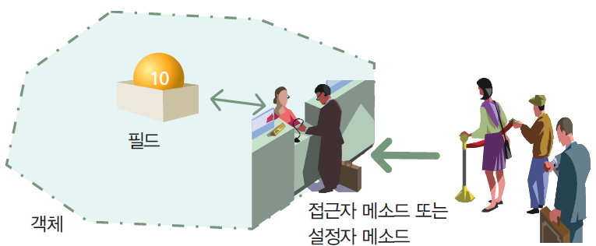
설정자와 접근자
설정자(mutator)
  필드의 값을 설정하는 메소드
  setXXX() 형식
접근자(accessor)
  필드의 값을 반환하는 메소드
  getXXX() 형식
그림 8-1 . 접근자와 변경자 메소드만을 통하여 필드에 접근한다.

Slide 9
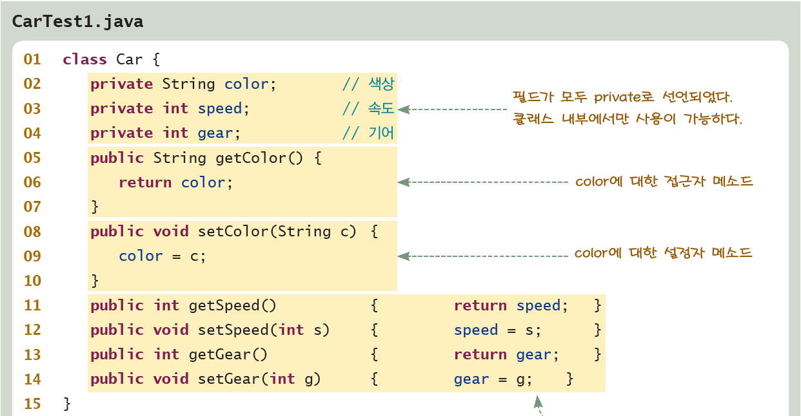

설정자와 접근자

Slide 10
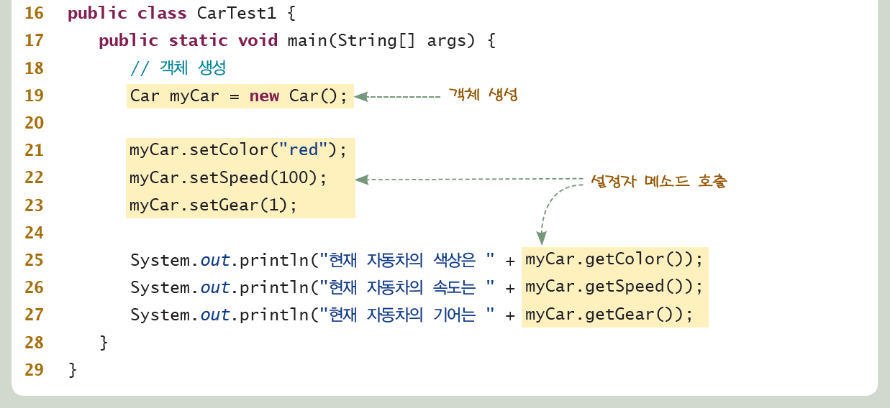
예제
현재 자동차의 색상는 red
현재 자동차의 속도는 100
현재 자동차의 기어는 1

Slide 11
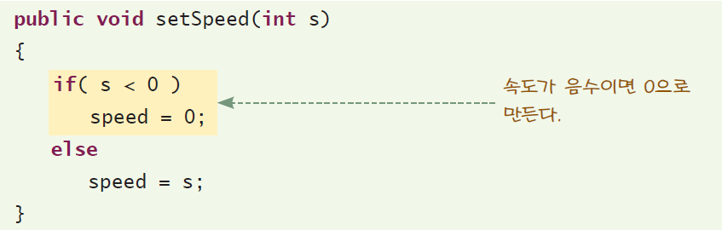
설정자와 접근자는 왜 사용하는가?
설정자에서 매개 변수를 통하여 잘못된 값이 넘어오는 경우, 이를 사전에 차단할 수 있다.
필요할 때마다 필드값을 계산하여 반환할 수 있다.
접근자만을 제공하면 자동적으로 읽기만 가능한 필드를 만들 수 있다.

Slide 12
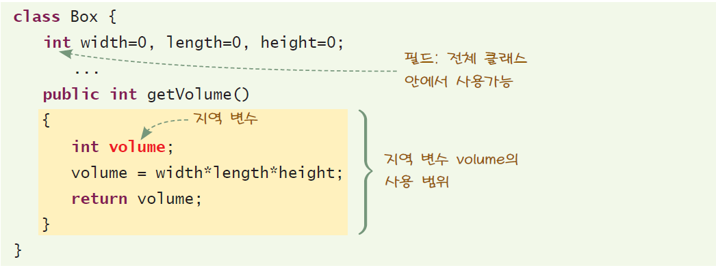
지역 변수
메소드 안에 선언
메소드의 매개 변수도 지역 변수의 일종

Slide 13
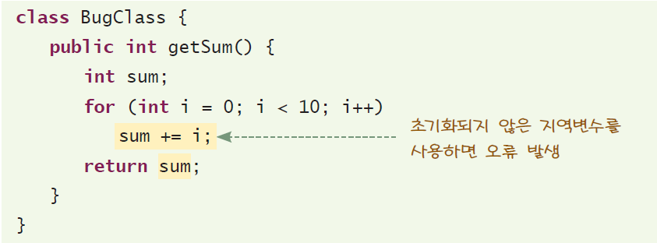
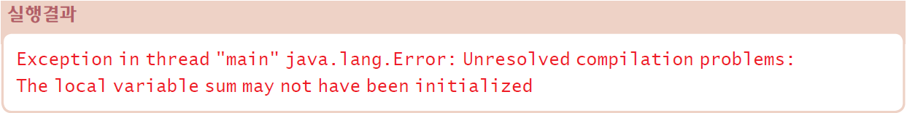
주의
지역 변수를 초기화하지 않고 사용하면 오류
Exception in thread "main" java.lang.Error: Unresolved compilation problems:
The local variable sum may not have been initialized
...

Slide 14
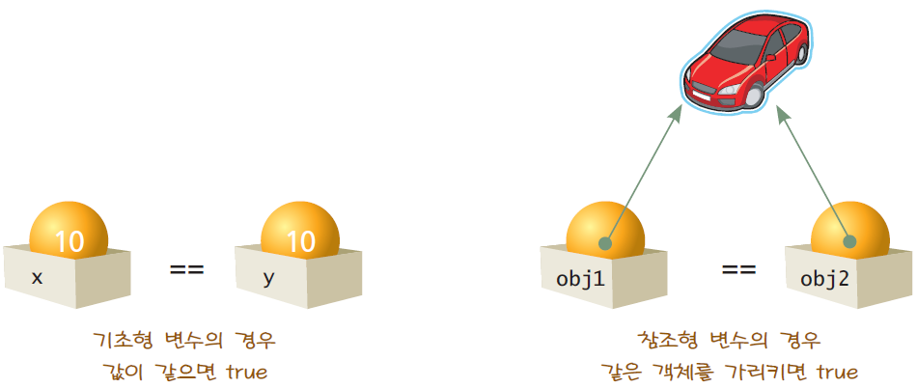
변수와 변수의 비교
“변수1 == 변수2”의 의미
참조형 변수의 경우, 객체의 내용이 같다는 의미가 아니다.
내용이 같은지를 검사하려면 equals() 사용

Slide 15
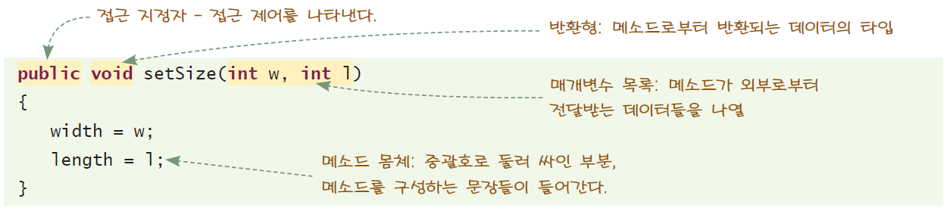
메소드
메소드는 객체가 할 수 있는 기능을 나타낸다.
클래스 안에 포함된 함수-> 메소드

Slide 16
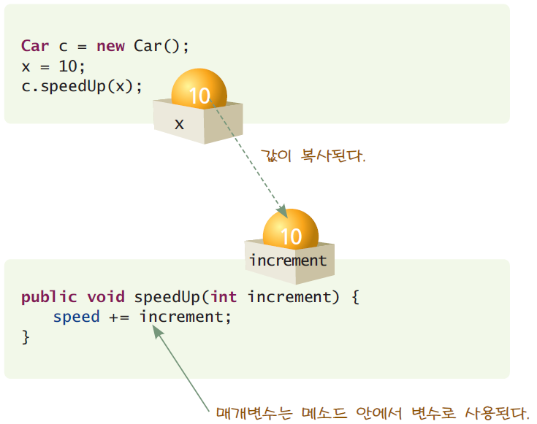
값에 의한 전달
매개 변수가 기초형의 변수일 경우, 값이 복사된다.

Slide 17
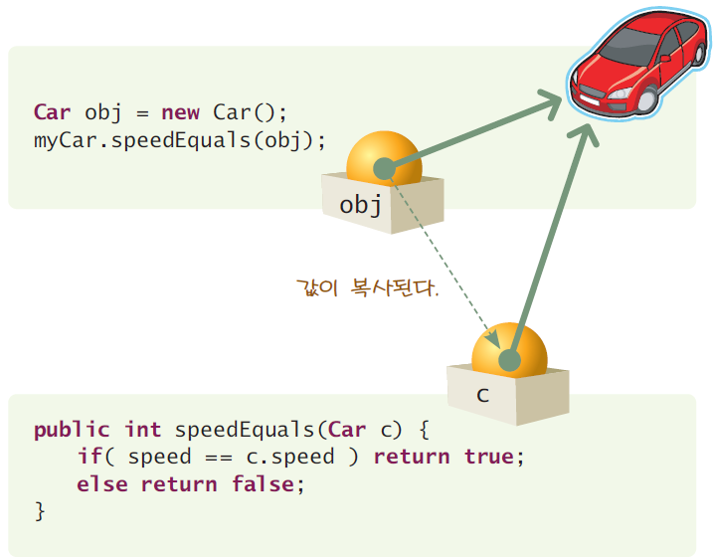
매개 변수가 객체인 경우
매개 변수가 참조형의 변수일 경우에도 역시 참조값이 복사된다.
아주 중요!!

Slide 18
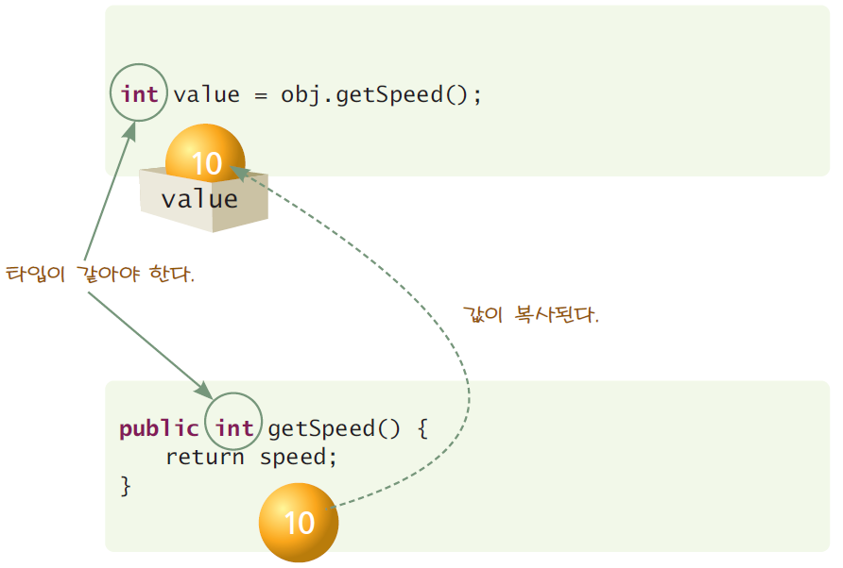
메소드는 값을 반환할 수 있다.
메소드는 작업의 결과값을 반환할 수 있다.
반환값은 하나만 가능하다.

Slide 19
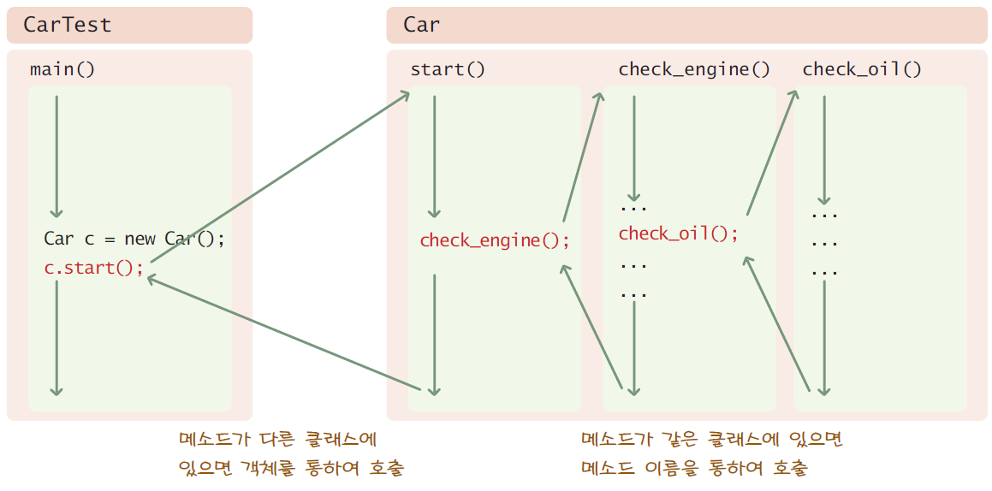
메소드 호출

Slide 20
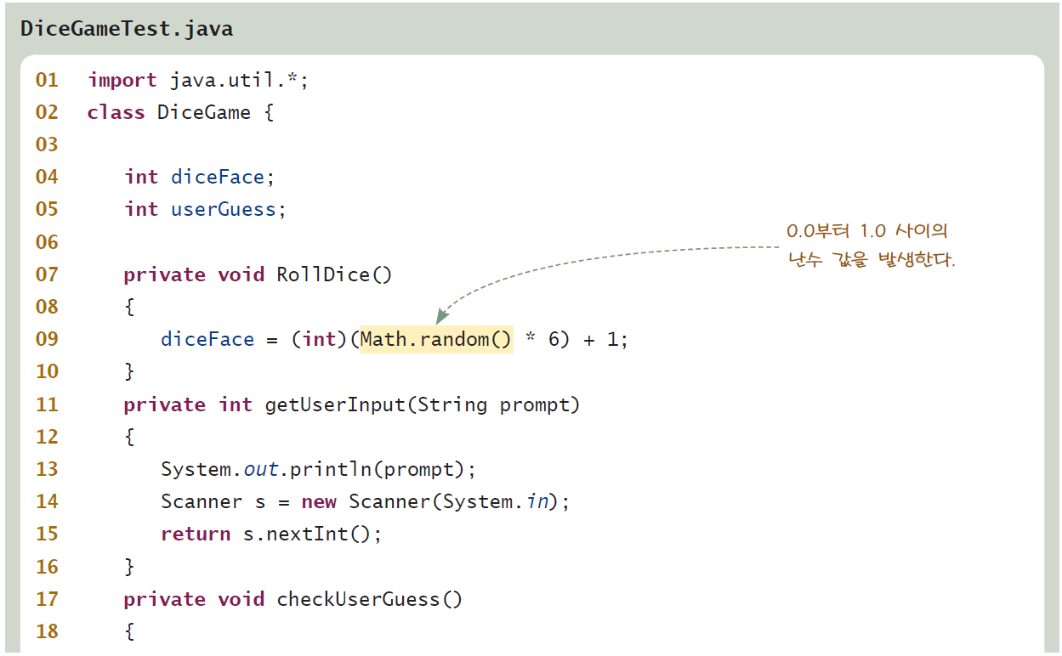
메소드 호출의 예제

Slide 21
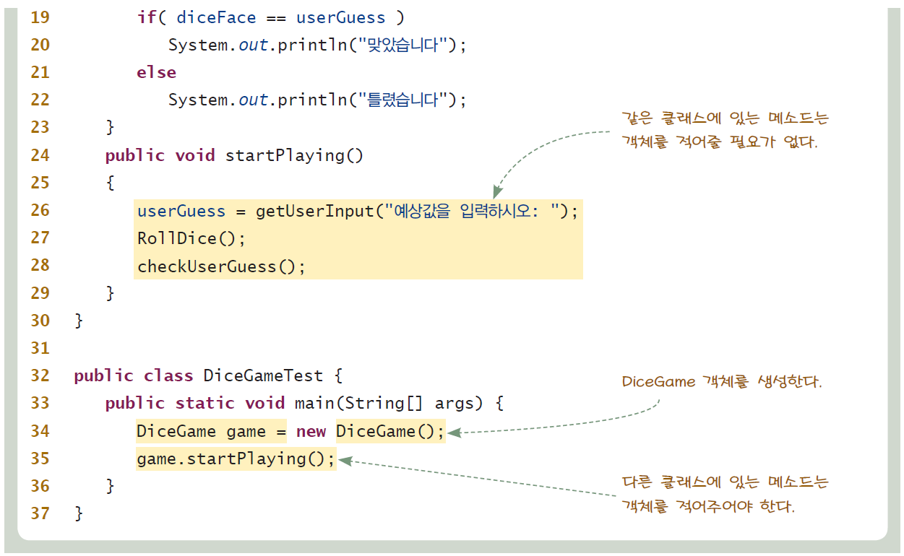
메소드 호출의 예제

Slide 22
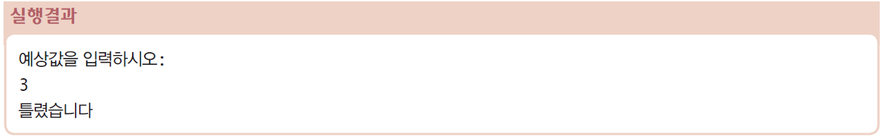

실행 결과 화면
예상값을 입력하시오:
3
틀렸습니다

Slide 23
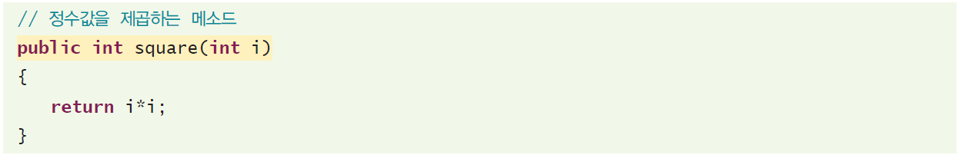
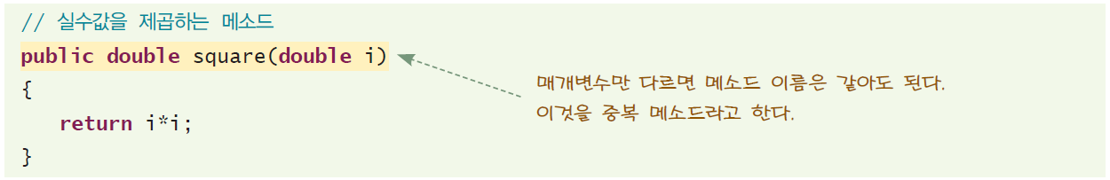
중복 메소드
중복 메소드(overloading method)
메소드 호출시 매개 변수를 보고 일치하는 메소드가 호출된다.
만약 square(3.14)와 같이 호출되면 컴파일러는 매개 변수의 개수, 타입, 순서 등을 봐서 두 번째 메소드를 호출한다.

Slide 24
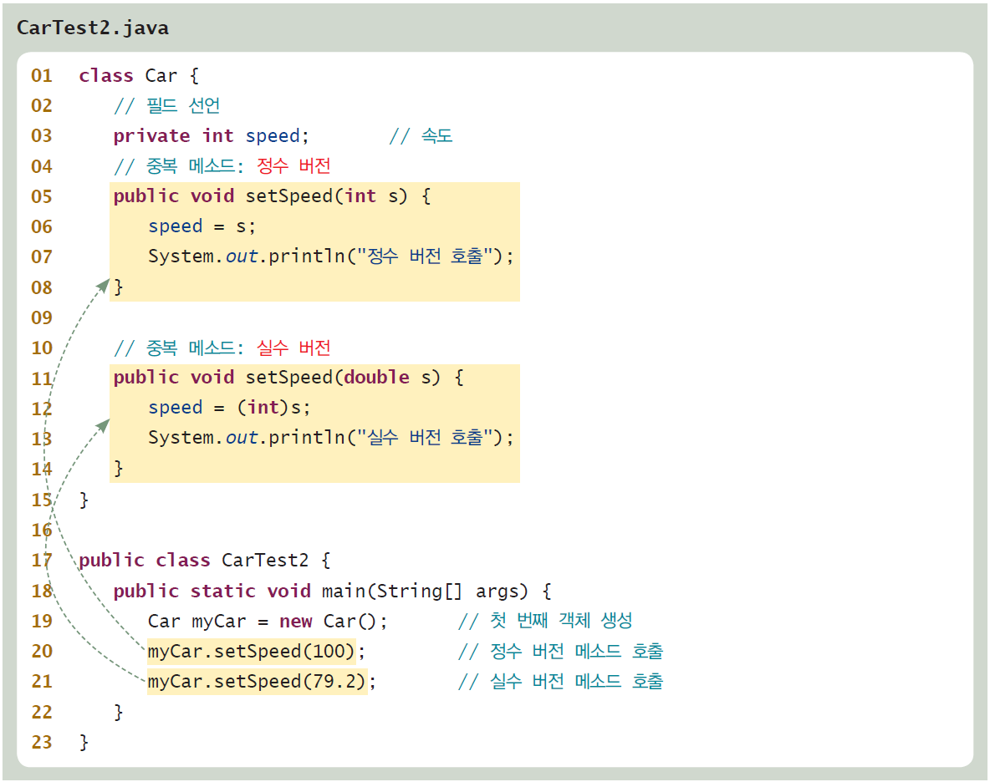
중복 메소드 예제

Slide 25
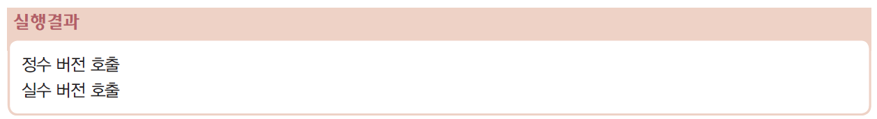
중복 메소드 예제
정수 버전 호출
실수 버전 호출

Slide 26
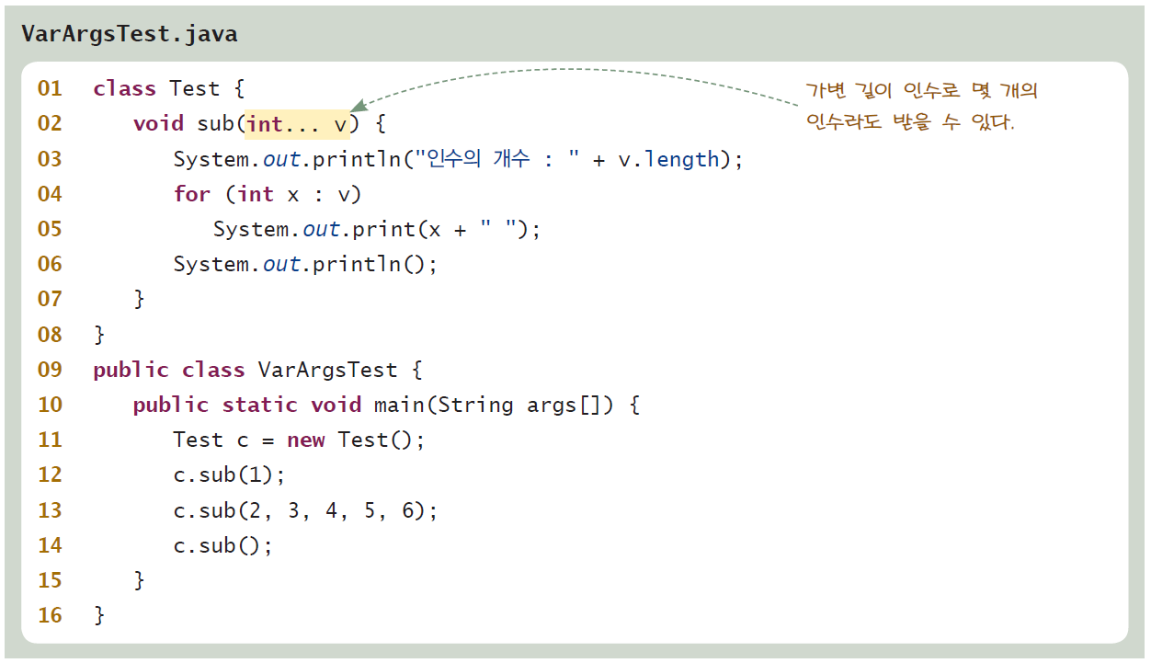
가변 길이 인수
JDK 5부터 가변 길이 인수(variable-length arguments) 사용 가능
인수의 개수 : 1
1
인수의 개수 : 5
2 3 4 5 6
인수의 개수 : 0

Slide 27
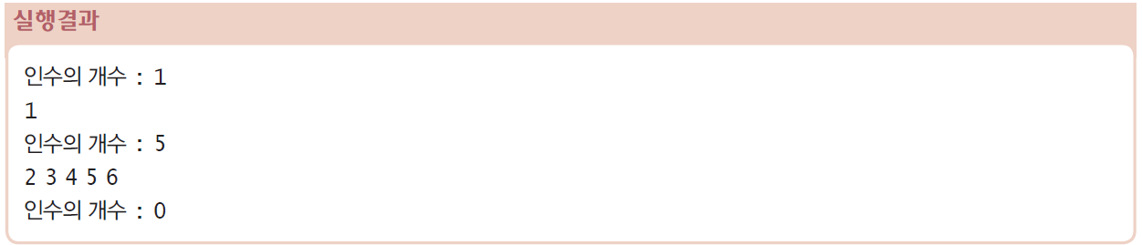
가변 길이 인수

Slide 28
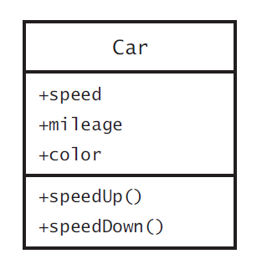
UML
UML(Unified Modeling Language)
그림 8-7 . UML의 예

Slide 29
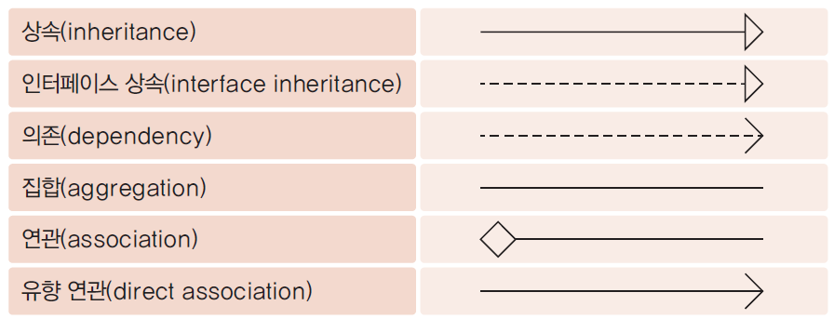
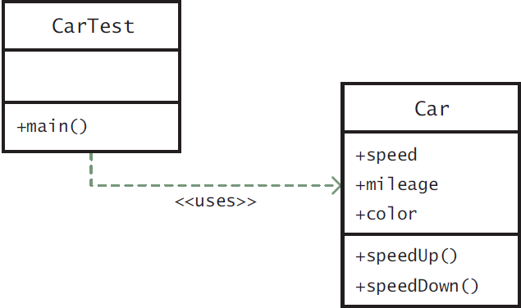
클래스와 클래스의 관계
그림 8-8 . UML에서 사용되는 화살표의 종류
그림 8-9 . Car 예제의 UML

Slide 30
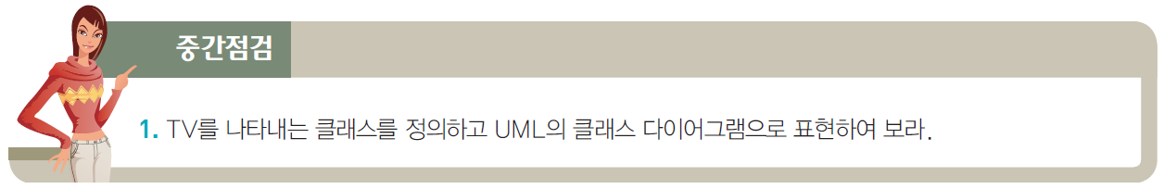
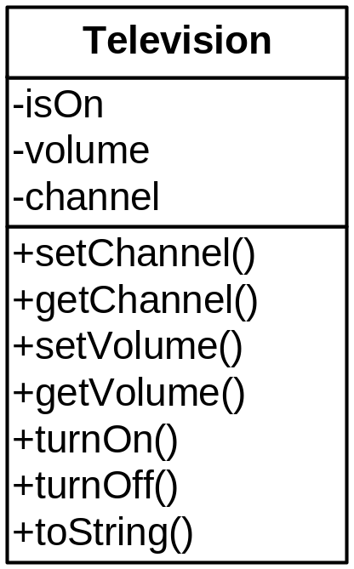
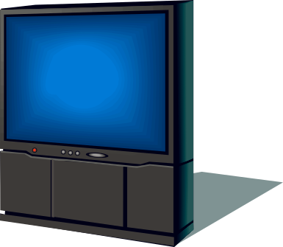

Slide 31
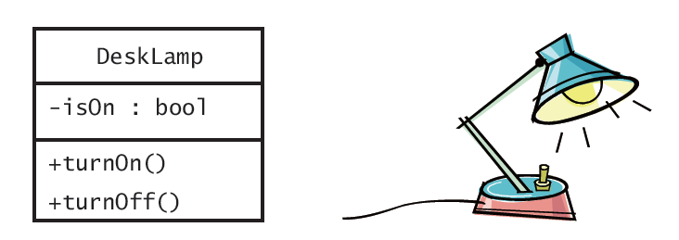
예제
집에서 사용하는 데스크 램프를 클래스로 작성하여 보면 다음과 같다.

Slide 32
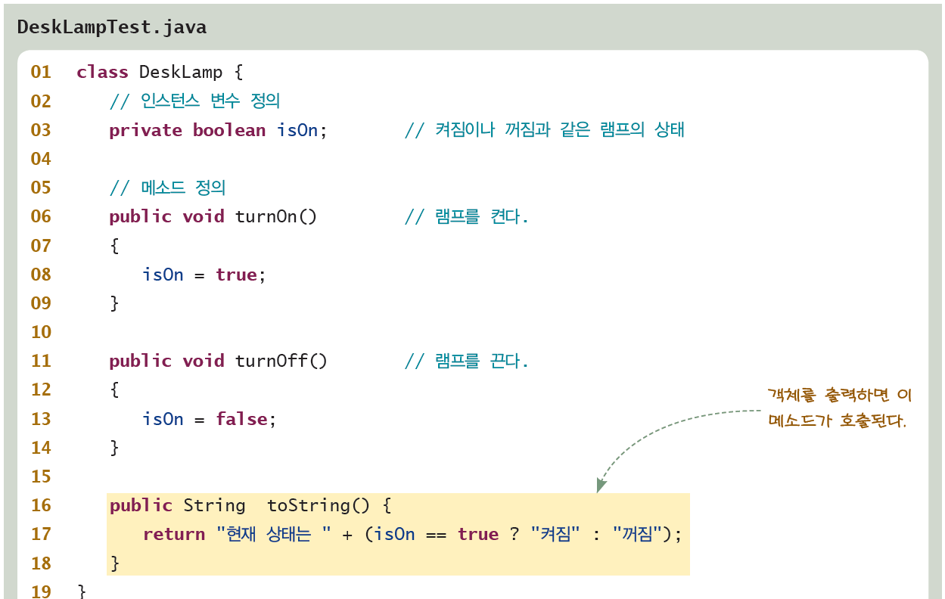
예제

Slide 33
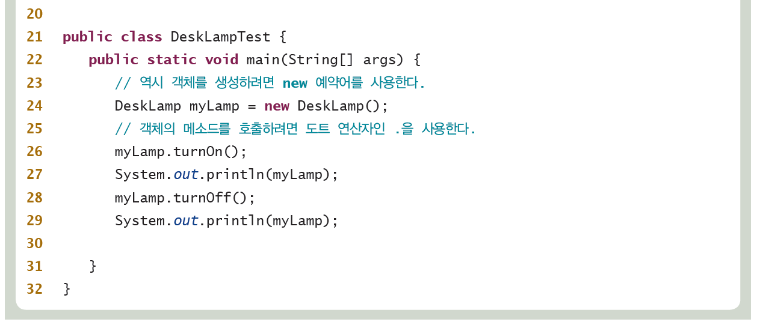
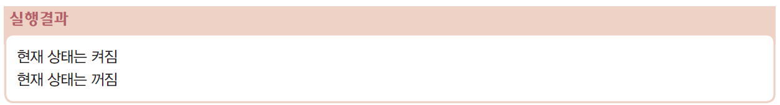
예제
현재 상태는 켜짐
현재 상태는 꺼짐

Slide 34
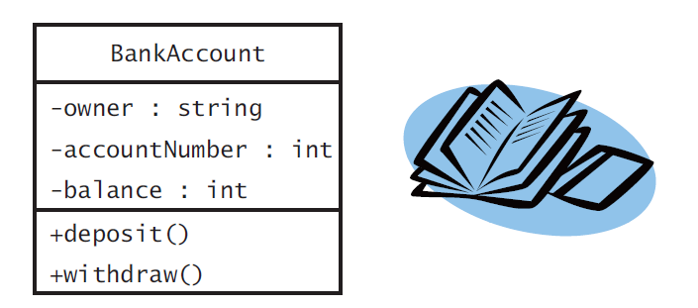
예제
은행 계좌

Slide 35
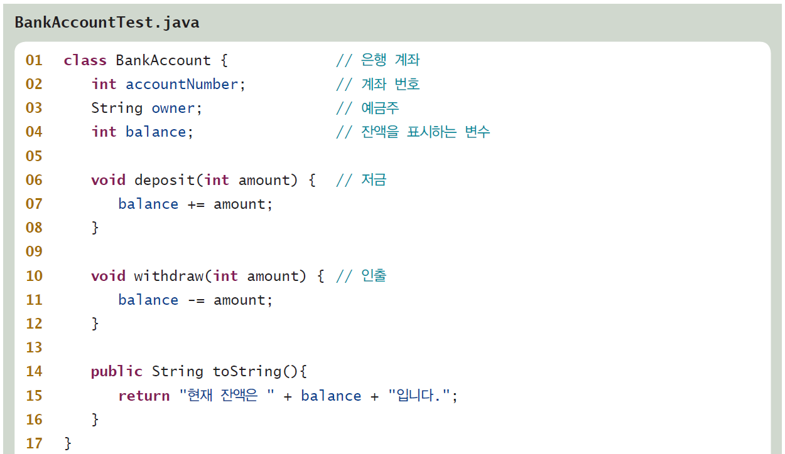
예제

Slide 36
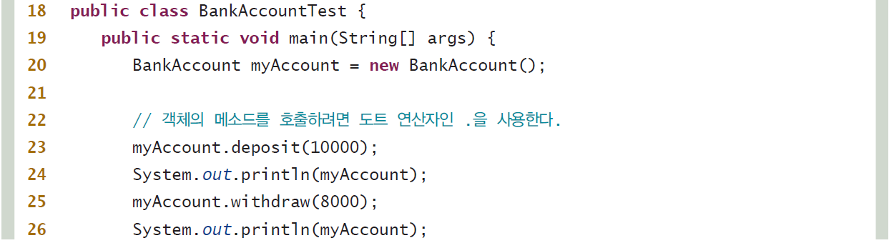
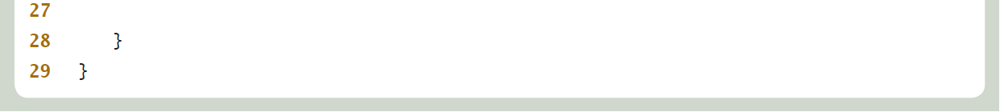
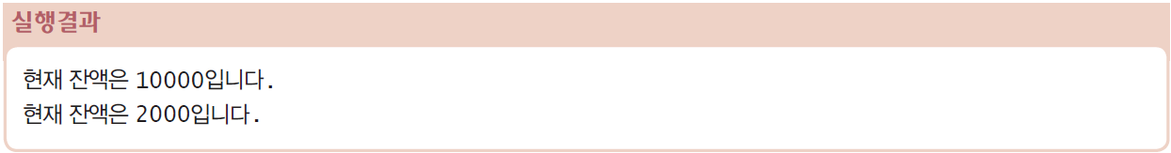
예제
현재 잔액은 10000입니다.
현재 잔액은 2000입니다.

Slide 37
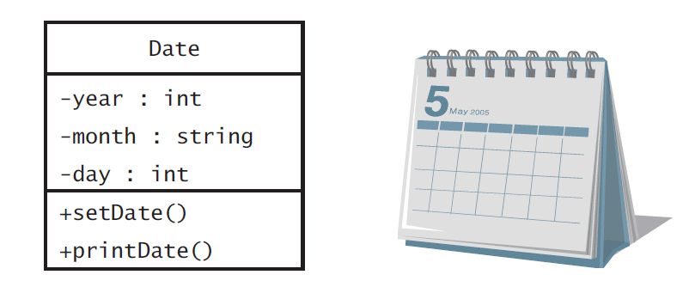
예제
날짜

Slide 38
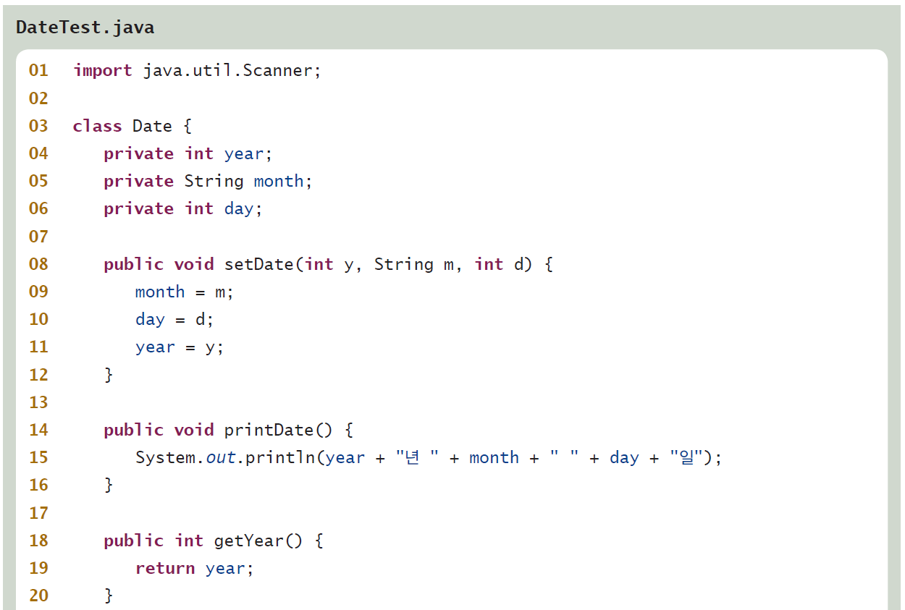
예제

Slide 39
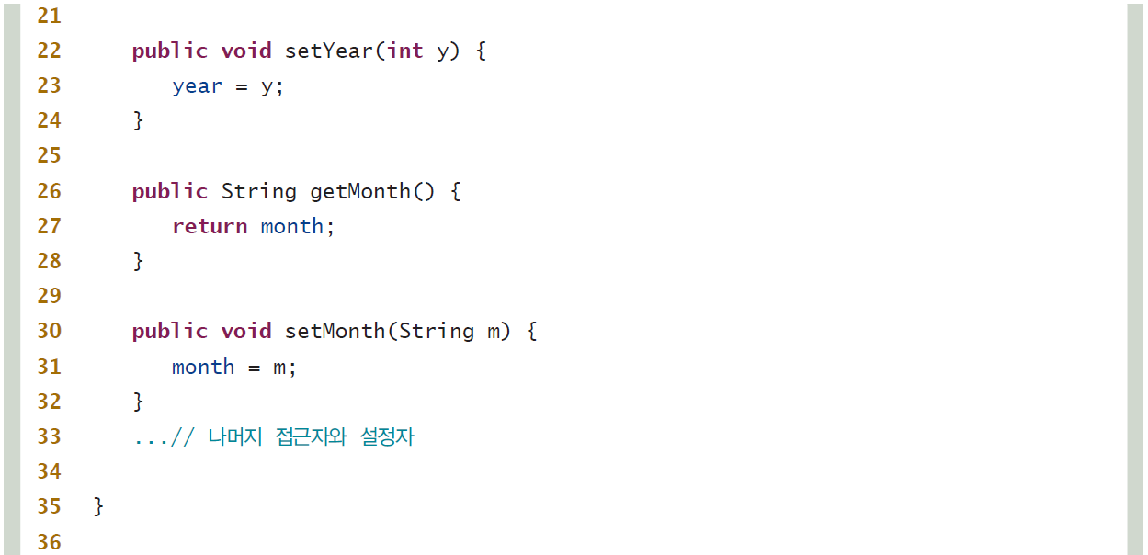
예제

Slide 40
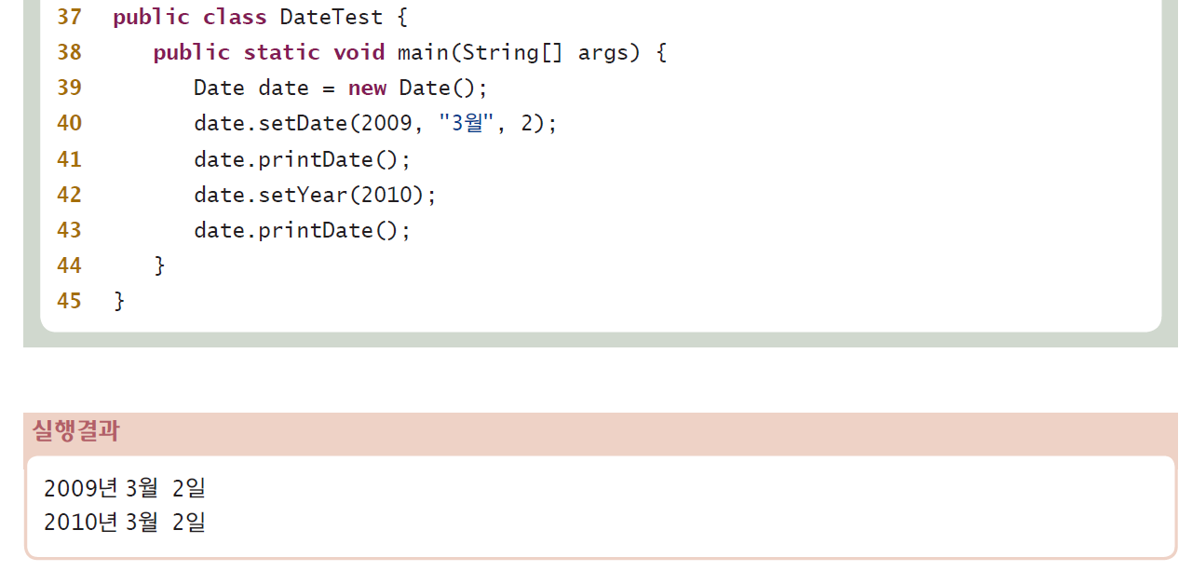
예제
2009년 3월 2일
2010년 3월 2일

Slide 41

Q & A

